Slide 1
Белоснежка, семь гномов
и компьютер

Slide 2
И был у нее компьютер…

Slide 4
Зеркальце отвечало ей: «Ты, Королева, красива собой, А все же Белоснежка выше красой»

Slide 5
«Нужно подарить ей компьютер и научить работать в интернете»

Slide 6
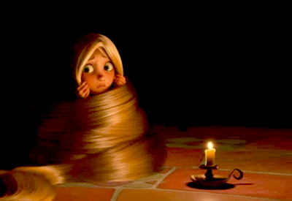
Очень долго сидела Белоснежка, изучая компьютер и интернет, и даже не заметила, как затянуло ее в компьютерные сети

Slide 10
Всегда помни своё Интернет-королевское имя (E-mail, логин, пароли) и не кланяйся всем подряд (не регистрируйся везде без надобности)!
СТАРШИЙ ГНОМ

Slide 11
Не поддавайся ярким рекламам-указателям и не ходи тропками путанными на подозрительные сайты: утопнуть в трясине можно!
ВТОРОЙ ГНОМ

Slide 12
Если пришло письмо о крупном выигрыше – это «вранье-грамота»: просто так выиграть невозможно
ТРЕТИЙ ГНОМ

Slide 13
Чтобы не забыть тропинку назад и вернуться вовремя, бери с собой Клубок волшебный (заводи себе будильник, садясь за компьютер)
Четвертый гном

Slide 14
Если хочешь дружить с другими царствами-государствами, изучай полезные социальные сервисы: они помогут тебе построить «Мой королевский мир», свой царский блог, форум для глашатаев важных – друзей званных!
Пятый гном

Slide 15
Не забывай обновлять антивирусную программу – иначе вирус съест весь твой компьютер!
Шестой гном

Slide 16
Не скачивай нелицензионные программные продукты
САМЫЙ МАЛЕНЬКИЙ
ГНОМ

